Slide 1

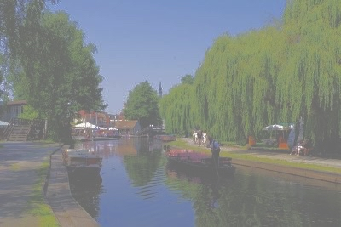
Webseite zur Stadt Lübbenau

Slide 2
Gliederung
Zielsetzung
Vorüberlegungen und Konzept
Aufbau und Vorgehensweise
HTML- Vorlage
Startseite
Hundehalterverordnung & Feuerwerksverordnung
Online-Kontaktformular
Herausforderungen
Fazit

Slide 3
Zielsetzung
Erstellen einer Webseite für die Stadt Lübbenau
Online-Kontaktformular programmieren
Verlinkungen weiterer Informationen einbauen
Theoriewissen in Praxis umsetzen

Slide 4
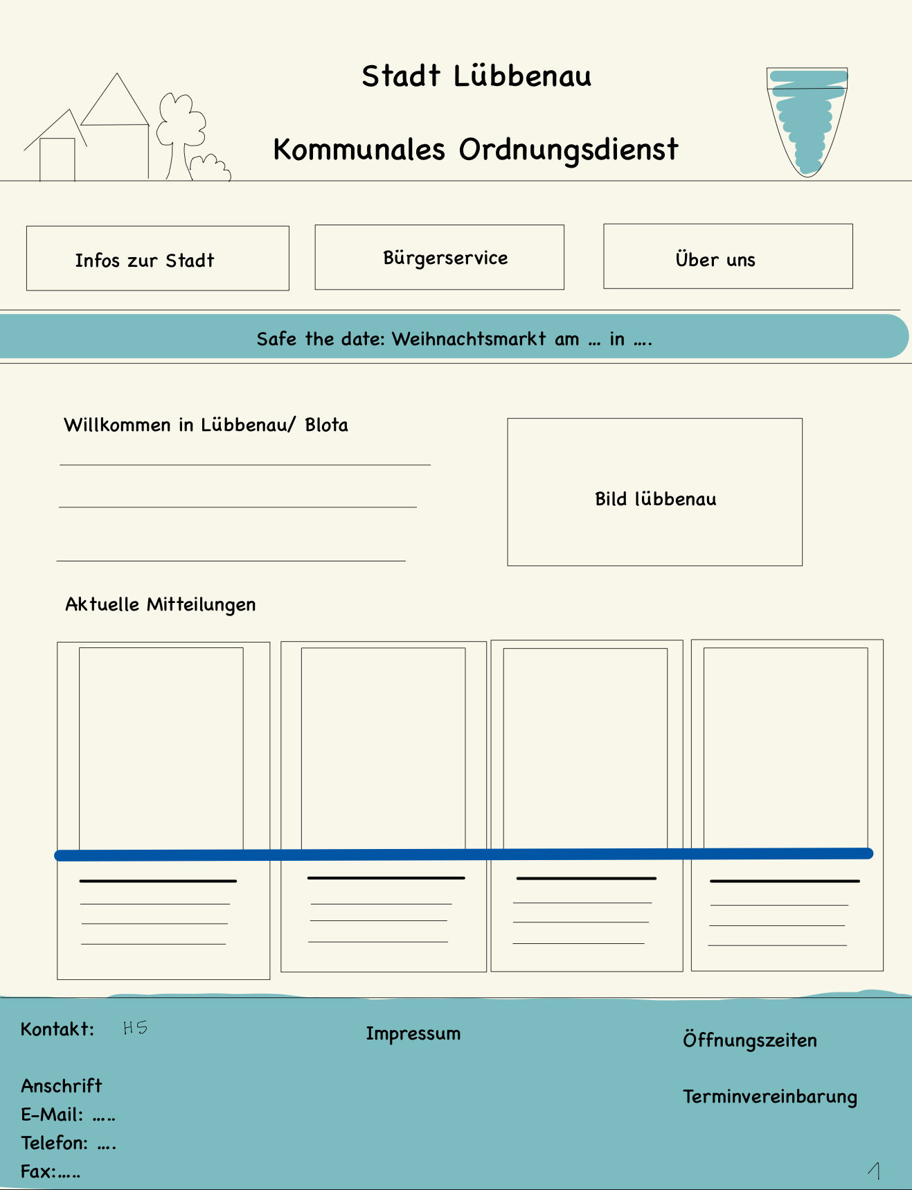
Vorüberlegung und Konzept
Nutzung GitHub (Zusammenarbeit, Nano teilweise abgestürzt, Teststrang-> richtige Webseite nicht geändert)
Erstellung Skizze zu jeweiligen Seiten für möglichen Aufbau
Aufteilung zu erarbeitenden Schritten
Recherche zu bisherigen unbekannten Codes

Slide 5
Aufbau und Vorgehensweise der HTML-Vorlage
Entwicklung eines einheitlichen und konsistenten Designs für eine Vorlage
Designkonzept als Grundlage für Ausarbeitung finaler Vorlage
Grundgerüst jeder Seite: Body-Bereich -> dieser umfasst Header, Main-Bereich und Footer
Header und Footer auf allen Seiten identisch, Inhalt im Main-Bereich variiert je nach Seite
Konzeption

Slide 6
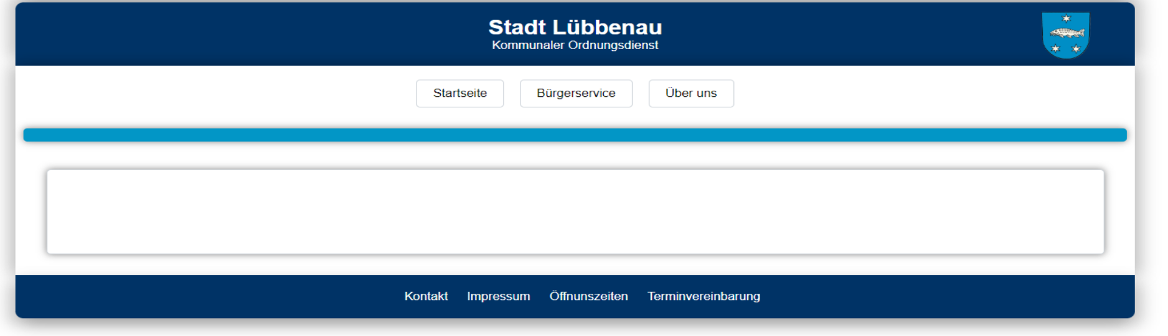
Aufbau und Vorgehensweisen der HTML-Vorlage
Verwendung zahlreicher div-Elemente für Strukturierung und Gestaltung der Vorlage
zudem Einsatz des CSS-Attributes „max-width“
Aufbau der Vorlage

Slide 7
Aufbau und Vorgehensweisen der HTML-Vorlage
abgerundete Ecken
Schattierungen für ein modernes, ansprechendes Erscheinungsbild
Designmerkmale

Slide 8
Aufbau und Vorgehensweisen der HTML-Vorlage
/*Ecken abrunden*/
border-top-left-radius: 10px; /*Die Linke obere Ecke des Headers hat eine
Rundung mit dem Wert 10 Pixel*/
border-top-right-radius: 10px; /*Die Rechte obere Ecke des Headers hat eine
Rundung mit dem Wert 10 Pixel*/
border-radius: 5px; /*Alle Ecken werden abgerundet*/
/*Schatten erstellen*/
box-shadow: -10px -10px 20px rgba(0, 0, 0, 0.2)
/*RGBA gibt die zu Verwendende Farbe an, 0 0 0 steht für Schwarz. Die 4. Zahl gibt die Stärke der Farbe an*/
/*Die 3 px Daten geben an wo der Schatten starten soll, also -10px über oder unter oder rechts vom Bauteil, so wie man es möchte.*/
Codes für Design-merkmale

Slide 9
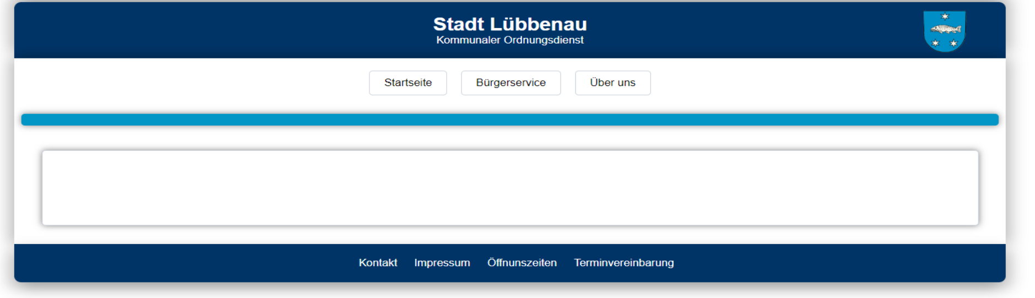
Aufbau und Vorgehensweisen der HTML-Vorlage
Header enthält Titel: „Stadt Lübbenau – Kommunaler Ordnungsdienst“
nachgebildete Version des Stadtwappens Lübbenau
Header

Slide 10
Aufbau und Vorgehensweisen der HTML-Vorlage
Navigation

Slide 11
Aufbau und Vorgehensweisen der HTML-Vorlage
umfasst drei Links: „Startseite“, „Bürgerservice“ und „Über uns“
durch Anklicken der Links Aufruf der jeweiligen Seiten
beim Überfahren der Links mit der Maus (Hover-Effekt) ändern sich Schrift- und Hintergrundfarbe
Navigation

Slide 12
Aufbau und Vorgehensweisen der HTML-Vorlage
/*Navigations Knöpfe*/
/*So wird der Knopf im Standard dargestellt*/
.nav-btn {
background-color: white; /*Hintergrundfarbe*/
border: 1px solid #ced4da; /*Rand Dicke sowie Farbe*/
color: black; /*Schriftfarbe*/
text-decoration: none;
border-radius: 5px; /*Runde Ecken*/
padding: 10px 20px; /*Abstand*/
margin: 0 10px; /*Abstand*/
font-size: 1rem; /*Größe der Schrifft*/
cursor: pointer; /*Der Curser / die Maus wird als Pointer genutzt*/
transition: background-color 0.3s, color 0.3s;
/*Wie lange soll es dauern bis die Hintergrund und Schrifftfarbe beim rüberhovern angepasst wird.*/
}
Code Navigation

Slide 13
Aufbau und Vorgehensweisen
der HTML-Vorlage
.nav-btn:hover { /*Diese Farben ändern sich sobald die Maus rüber Hovered*/
background-color: #003366; /*Hintergrundfarbe wird angepasst*/
color: white; /*Schriftfarbe wird angepasst*/
}
Code Navigation

Slide 14
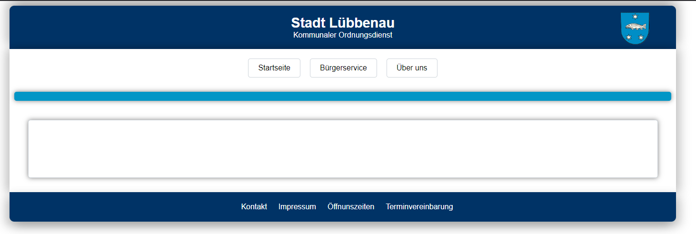
Aufbau und Vorgehensweisen der HTML-Vorlage
hellblauer Balken unterhalb der Navigationslinks zur Anzeige des Seitentitels

Slide 15
Aufbau und Vorgehensweisen der HTML-Vorlage
Content-Block variiert auf jeder Seite und umfasst jeweilige Informationen und Texte

Slide 16
Aufbau und Vorgehensweisen der HTML-Vorlage
Footer

Slide 17
Aufbau und Vorgehensweisen der HTML-Vorlage
enthält vier Links: „Kontakt“, „Impressum“, „Öffnungszeiten“ und „Terminvereinbarung“
Hover-Effekt: weißer Balken bzw. Unterstrich unter jeweiligen Link eingeblendet
Links „Kontakt“ und „Öffnungszeiten“ -> detaillierte Informationen im zusätzlichen Feld
Links „Impressum“ und „Terminvereinbarung“ führen zu entsprechenden Seiten
Footer

Slide 18
Aufbau der Startseite
Sektionsbalken als Banner
oberster Bereich der Startseite wird durch Sektionsbalken genutzt
-> Banner für bevorstehende Veranstaltungen mit Titel „Save the date“

Slide 19
Aufbau der Startseite
Main-Bereich
Unterteilung des Main-Bereiches in zwei separate Content-Blöcke:
erster Content-Block: kurzer Begrüßungstext für Besucher der Website
links neben Begrüßungstext befindet sich passendes Bild

Slide 20
Aufbau der Startseite
Main-Bereich
- zweiter Content-Block dient Darstellung von aktuellen Mitteilungen
(Informationsquelle für Bürger der Stadt)
- Aufbau der Mitteilungen:
zugehörige Bilder (visuelle Veranschaulichung der Informationen)
horizontaler blauer Trennstrich gliedert Mitteilungen in zwei Bereiche: prägnante Überschrift und kurzer Informationstext
weiterführende Informationen werden durch Hinweistext kenntlich gemacht -> interaktiver „Hier“-Link führt Nutzer zur Folgeseite

Slide 21
Aufbau der Seite ,,Bürgerservice“
Kopf- und Fußzeile von der Startseite übernommen -> Einheitlichkeit
Zwischenüberschrift: jeweiliges Thema der Seite
Entscheidung der Hauptthemen fiel auf Hundehaltung und Feuerwerk
Aufbau

Slide 22
Aufbau der Seite ,,Bürgerservice“
<table border=“1“>
<tr> <td> </td> </tr>
<tr> <td> </td> </tr>
1. Gedanke:
Tabelle

Slide 23
Aufbau der Seite ,,Bürgerservice“
<div class="content-block">
<h1 class="header-container">Weitere Informationen</h1>
<div class="content-block-meldung">
<div class="content-block-U">
<a href="Hundehaltung1.html">
<img src="Pictures/dogs- 930727_1280.JPG" alt="Hundebild">
<p style="text-align: center;"><b>Hundehaltung</b></p>
</a>
</div>
2. Gedanke:
Zwei Informationsblöcke

Slide 24
Aufbau der Seite
,,Hundehaltung und Feuerwerk“
Kopf- und Fußzeile von der Startseite übernommen -> Einheitlichkeit
Zwischenüberschrift: jeweiliges Thema der Seite
Aufbau beider Seiten ähnlich: Informationstexte, Gesetzestext- Ausschnitte, Kontaktdaten, Bild und Verlinkungen zu den verschiedenen Gesetzen und Verordnungen sowie bereits vorhandenen Formularen
Aufbau

Slide 25
Aufbau der Seite
,,Hundehaltung und Feuerwerk“
<a href=“Domain der Internetseite”> Name der auf der Webseite zu sehen sein soll </a>
Verlinkungen

Slide 26
Aufbau der Seite „Online-Kontaktformular“
Sektionsbalken
Contentblock
enthält Titel der Seite „Online-Kontaktformular“
befindet sich über Contentblock
enthält drei Input-Felder vom Typ „Text“ mit Namen: „Name“, „E-Mail-Adresse“, „Telefon“
darunter befindet sich „Textarea“ zur detaillierten Beschreibung des Anliegens
„Senden-Button“ am Ende des Formulars

Slide 27
Probleme/Herausforderungen
& Lösungsansätze
Nano
Weitere
Unstimmigkeiten bei übernehmen von Codes
Webseite hat sich nicht aktualisiert
Übertragung von Nano auf Github schwierig
Erstellung der Vorlage nach eigenen Ansprüchen
Design->Schattierung
Arbeit mit DIV-Elemeten
Zentrierung des Textes im Header und Footer

Slide 28
Fazit
praktische Anwendung /Vertiefung theoretischer Inhalte
umfangreicher Lernprozess
viele Herausforderungen
Verbesserung technischer Fähigkeiten

Slide 29
Quellen
https://www.spreewald-info.de/gfx/sia/content/orte/luebbenau/kahn.jpg?m=1582194879

